Slide 1
МКОУ Повалихинская начальная школа
Внеклассное мероприятие
9 декабря -День Героев Отечества
2020-2021 учебный год.

Slide 2
Герои Отечества –кто они?

Slide 3
9 декабря – День Героя Отечества
Памятная дата установлена Государственной Думой РФ в 2007 году.
Речь шла о восстановлении праздника –
Дня георгиевских кавалеров, который отмечался в России 9 декабря.
Эта дата закреплена и за Днем героев Отечества, которые достойны иметь свой праздник.

Slide 4
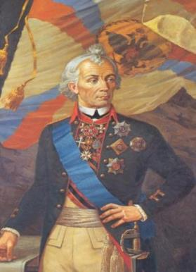
Александр Васильевич Суворов
Полководец, имя которого
составляет честь и славу
РОССИИ!
Не себя прославлял, а
Россию защищал.
«Тяжело в учении –
легко в бою».

Slide 5
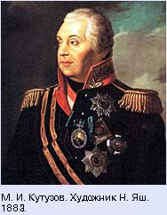
Михаил Илларионович Кутузов
Мудрый, добрый,
заботливый командир.
Бородинское сражение.
«Нельзя загубить остаток
войска.
Без войска погибнет вся Россия,
а с войском мы вернём Москву».

Slide 6
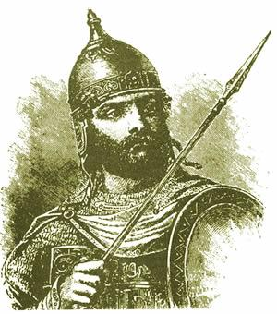
Александр Невский
(1221-1263)
Великий русский
полководец. Обезопасил
западные границы Руси.
Знаменитые сражения:
1240 – Невская битва;
1242 – Ледовое побоище.
Канонизирован Русской
православной церковью.

Slide 7
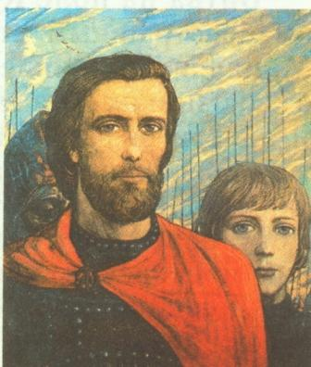
Дмитрий Донской
1359-1389
Князь московский и
владимирский, построил новый каменный Кремль в Москве.
Открыто вступил в
единоборство с
Ордынскими правителями

Slide 8
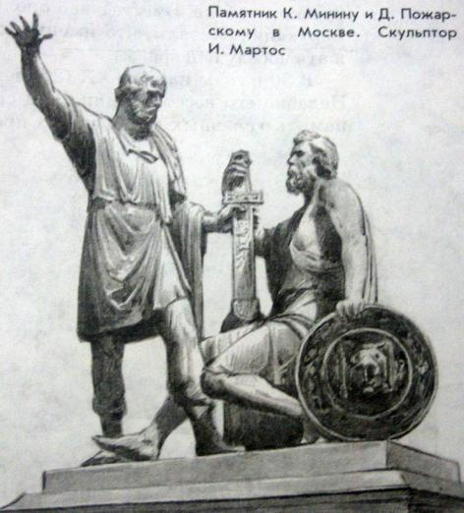
К.Минин и Д.Пожарский
«Добрый памятник
поставлен
Двум героям
всей страной
В знак того,
что был избавлен
От несчастья
край родной»

Slide 9
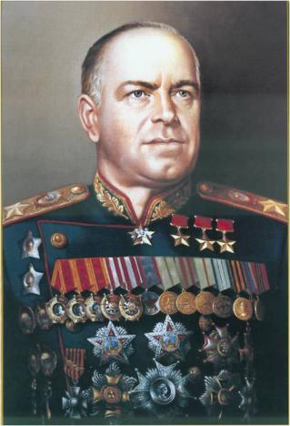
Георгий Константинович Жуков
1896-1974
Хранили Русь
Суворов и Кутузов,
И с ними встал в один
Бессмертный ряд
Четырежды
Герой Советского
Союза
Георгий Жуков –
Маршал и солдат

Slide 10
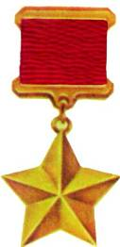
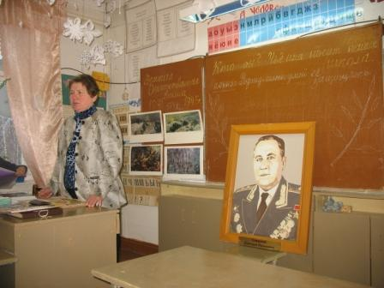
Герои - земляки
Смирнов Дмитрий Иванович
Герой Советского Союза
в Великой Отечественной войне 1941-1945гг..

Slide 11
За боевые заслуги имеет правительственные награды
:
два ордена Ленина
Золотая Звезда «Героя Советского Союза»
4 ордена Красного Знамени
Орден Красной Звезды
Орден Богдана Хмельницкого 1-ой степени
Орден Суворова 2-ой степени
Орден Кутузова 2-ой степени
Медали 20, 30, 40, 50 лет Советской армии
Медали «Победа над фашистской Германией»
20 лет Победы над фашистской Германией
за освобождение Кенингсберга и другие награды

Slide 12
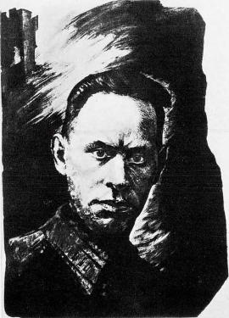
Защитники Брестской крепости
Они первыми встретили врага. Когда фронт ушёл далеко вперёд, защитники крепости и в окружении продолжали сражаться. Больше месяца продолжалась оборона. Немцы ворвались в крепость, только уничтожив её защитников.
Фомин Ефим Моисеевич

Slide 13
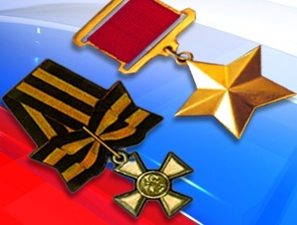
Сегодня патриоты России нужны не меньше, чем в годы войны

Slide 14
А знаете ли вы героев патриотов современности?

